Slide 1
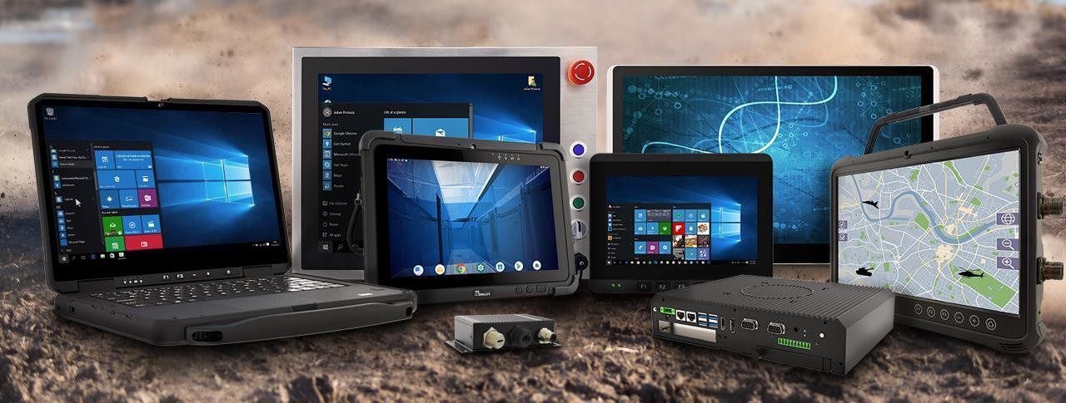

融程電訊
企業行動化推手
3416 TT
2022年投資人簡報
2023年3月

Slide 2



公司簡介
融程電訊 (3416 TT)
融程是強固型平板電腦及手持式裝置的領航者
面對不同產業對於使用環境或者顯控介面的需求，為客戶打造客製化的強固型產品解決方案
2022 營收: 美金9,350萬
2022 毛利率: 35%
2022 股東權益報酬率: 19%
2022 淨現金: 美金3,400萬
2022 淨現金權益比: 32%
50+個銷售通路
(ODM, OEM, 直銷, 系統整合商)
全球
500+位員工
150+位 R&D 工程師
市值: 2.41億美金
2

Slide 3
2022年營運成果摘要
2022年營收為新台幣26.59億元，再創歷史新高，較去年同期成長6.3%。
2022年毛利率為35.4%，去年同期為33.5%。
2022年營業利益率為18.7%，去年同期為17.5%。
2022年淨利率為17.0%，創歷史新高，去年同期為14.6%。
2022年歸屬母公司淨利為新台幣4.52億元，再創歷史新高，較去年同期成長24.1%。
2022年每股盈餘新台幣6.23元，去年每股盈餘為新台幣5.03元。
3

Slide 4
產品銷售比重
2022年銷售區域比重
新台幣 百萬
2659
2502
1666
1846
1565
ˋˋ44444444444444444444n4
44
4

Slide 5
主要財務表現
新台幣 百萬元
新台幣 百萬元
新台幣 元
5

Slide 6
損益表 – 2022年第四季
新台幣/百萬 元 | 4Q22 | 3Q22 | 4Q21 | QoQ | YoY
營業收入 | 701 | 764 | 623 | -8 | 13
營業毛利 | 273 | 280 | 194 | -3 | 41
營業毛利率 | 39.0% | 36.7% | 31.2%
營業費用 | 118 | 121 | 102 | -3 | 16
營業費用率 | 16.9% | 15.9% | 16.3%
營業利益 | 155 | 159 | 93 | -3 | 67
營業利益率 | 22.1% | 20.8% | 14.9%
營業外收支淨額 | -11 | 45 | 2
稅前淨利 | 143 | 204 | 95 | -30 | 51
所得稅費用 | 33 | 41 | 20
非控制權益 | 0 | 0 | 0
母公司業主淨利 | 110 | 163 | 75 | -32 | 48
淨利率 | 15.7% | 21.3% | 12.0%
每股盈餘（元） | 1.52 | 2.24 | 1.03 | -32 | 48
股東權益報酬率（年化） | 20.4% | 29.5% | 14.3%
折舊費用 | 9 | 9 | 10
資本支出 | 19 | 49 | 19
6

Slide 7
損益表 – 2022年
新台幣/百萬 元 | 2022 | 2021 | YoY (%)
營業收入 | 2,659 | 2,502 | 6
營業毛利 | 942 | 838 | 12
營業毛利率 | 35.4% | 33.5%
營業費用 | 446 | 401 | 11
營業費用率 | 16.8% | 16.0%
營業利益 | 496 | 437 | 13
營業利益率 | 18.6% | 17.5%
營業外收支淨額 | 68 | 1
稅前淨利 | 564 | 439 | 28
所得稅費用 | 111 | 74
非控制權益 | 0 | 0
母公司業主淨利 | 452 | 365 | 24
淨利率 | 17.0% | 14.6%
每股盈餘（元） | 6.23 | 5.03 | 24
股東權益報酬率（年化） | 25.4% | 21.9%
折舊費用 | 38 | 49
資本支出 | 163 | 89
7

Slide 8
2022年第四季資產負債表
新台幣/百萬 元 | 2022/12/31 |  | 2022/9/30 |  | 2021/12/31
 | $ | % | $ | % | $ | %
現金及約當現金 | 508 | 13 | 338 | 10 | 555 | 16
應收票據及帳款淨額 | 450 | 12 | 443 | 13 | 307 | 9
存貨 | 636 | 17 | 632 | 18 | 599 | 17
其他流動資產 | 824 | 22 | 769 | 22 | 860 | 24
固定資產 | 951 | 25 | 954 | 27 | 949 | 27
其他長期資產 | 397 | 11 | 383 | 11 | 260 | 7
資產總計 | 3,765 | 100 | 3,519 | 100 | 3,530 | 100
應付票據及帳款淨額 | 356 | 9 | 235 | 7 | 375 | 11
其他流動負債 | 854 | 23 | 897 | 25 | 366 | 10
應付公司債 | 0 | 0 | 0 | 0 | 485 | 14
其他非流動負債 | 15 | 0 | 23 | 1 | 16 | 0
負債總計 | 1,226 | 33 | 1,155 | 33 | 1,242 | 35
普通股股本 | 726 |  | 726 |  | 725
權益總計 | 2,539 | 67 | 2,364 | 67 | 2,287 | 65
每股淨值（元） | 35.0 |  | 32.6 |  | 31.5
財務指標
流動比率（流動資產/流動負債） | 200% |  | 193% |  | 313%
淨現金權益比率 | 32% |  | 23% |  | 37%
8

Slide 9
股利發放與資本支出
新台幣/百萬 元 | 2017 | 2018 | 2019 | 2020 | 2021 | 2022
淨利 | 134 | 205 | 241 | 256 | 365 | 452
淨利率 (%) | 9.5% | 13.1% | 14.5% | 13.9% | 14.6% | 17.0%
每股盈餘 (元) | 2.18 | 2.84 | 3.34 | 3.55 | 5.03 | 6.23
每股股利 (元) | 2.5 | 2.6 | 3.0 | 4.0 | 4.5 | 5
股利發放率 (%) | 134% | 92% | 90% | 113% | 90% | 80%
資本支出 | 18 | 12 | 488 | 30 | 89 | 163
資本支出/營業收入 (%) | 1.3% | 0.8% | 29.3% | 1.6% | 3.6% | 6.1%
附註：2017-2022年股利殖利率均使用除息日前一日之市值計算。
9

Slide 10
營運展望
汽車產業訂單動能持續強勁，倉儲物流及醫療保健訂單可期
企業行動化
強固型平板電腦
新產品線
展望
隨著企業行動化的趨勢持續成長
三大快速成長的產業應用帶動營收成長
(汽車、倉儲物流、醫療保健產業)
進入強固型筆記型電腦市場
對於長期營收成長與穩健獲利表現深具信心
10

Slide 11
融程將隨著企業行動化的趨勢持續成長
企業行動化概念
在全球疫情衝擊下，企業加速數位轉型的步伐。企業行動化是實現工業4.0、邊緣運算、智慧製造不可或缺的一部分，融程的產品能夠讓企業加速推進這些先進技術。
強固型平板電腦是企業行動化下的最大受益者
全球強固型顯示器市場大約為美金75億元，每年成長6-7%。
企業行動化的趨勢使硬體需求從固定式裝置如強固型螢幕顯示器及嵌入式電腦，快速轉移至強固型平板電腦及強固型筆記型電腦。
融程預期強固型平板電腦市場每年將呈現雙位數的成長，並在五年內達到翻倍。
11

Slide 12
強固型行動電腦(平板電腦/筆記型電腦/PDA)：聚焦三大產業應用
(2023年目標銷售比重)
37%
31%
其他
車輛診斷/電動車
(包括現場服務、重載工程、石油及天然氣、公共安全、工廠自動化、船舶、航空及其他）
9%
23%
醫療保健
倉儲物流
12

Slide 13
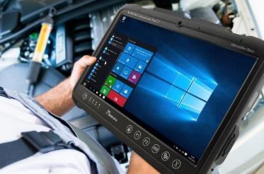
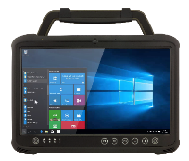
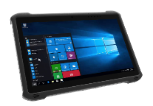
強固型行動電腦(平板電腦/筆記型電腦/PDA):
汽車產業訂單動能持續強勁
融程產品獲得汽車產業更多關注，陸續接獲多家豪華汽車品牌的車檢平板電腦訂單
車輛診斷
2019
2021
2020
贏得一家歐系汽車領導品牌用於全球服務中心的車檢平板電腦長期訂單
獲得一家車檢設備龍頭的強固型平板電腦訂單(將於明年開始出貨)
8”~14.1”
超強固型平板系列
13

Slide 14

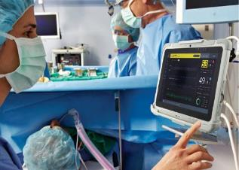
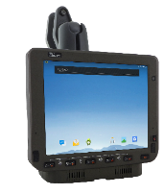
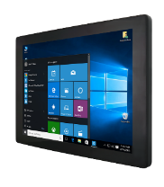
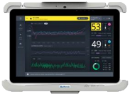
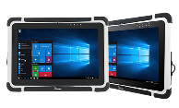

強固型行動電腦(平板電腦/筆記型電腦/PDA):
倉儲物流及醫療保健訂單可期
一家全球醫療器材大廠的訂單將於2022年開始大量出貨
倉儲物流
醫療保健
2020
2022
獲得一家美國一線倉儲物流解決方案供應商的強固型平板電腦長期訂單。
7”~10.1”
車載電腦系列
4.3”~13.3”
醫療認證強固型平板系列
14

Slide 15
對於長期營收成長與穩健獲利表現深具信心
營收成長
2023年：在車檢、物聯網、倉儲物流訂單持續挹注下，目標全年營收維持穩定成長目標不變，成長動能持續強勁。
2023至2025年：受惠企業行動化的趨勢，加上市占率不斷提升，目標至2025年，每年營收皆維持穩定成長。
獲利表現
2023年：目標毛利率將維持2022年全年水準，考量因素含：
  終端市場受通膨、俄烏戰爭衝擊影響，市場復甦未明
  強固型電腦為今年成長重心，有助毛利率上升
  俄烏戰爭爆發後，下半年美國政府基建及國防預算加速執行
15

Slide 16
免責聲明
The following presentation contains projections and statements related to future business performance developments involving Winmate Inc. that may be seen as forward-looking statements. Actual events and results may differ materially from what is projected in the forward-looking statements and are subject to several risks and uncertainties what are beyond Winmate's control.
The forward-looking statements in this report reflect the views of Winmate as of the date they are made. Winmate Inc. does not intend, nor are obligated to revise or update these forward-looking statements in light of new events or information.
16

